Slide 1

電子申請・届出システムについて

Slide 2

目次
①電子申請・届出システム導入の背景
②高鍋町における取扱い
③各種申請の留意事項について
１．申請・届出情報の提出までの一連の流れ
２．申請届出状況確認【申請届出ステータス】について
３．操作ガイド（事業所向け）説明動画
④受付可能となる申請について
⑤その他

Slide 3
①電子申請・届出システム導入の背景
令和６年４月１日施行の改正介護保険法施行規則第165条の7において、介護保険事業所に関する申請、届出及び申出（以下「申請等」とい
う。）は、原則として厚生労働省が運用する「電子申請届出システム」により提出しなければならないこととされました。
電子申請届出システムは、介護サービスに係る指定及び報酬請求に関連する申請等について、介護事業者が全ての地方公共団体に対して所要の手続きを簡易に行うことができるよう令和４年度下半期に運用が開始されたもので、令和7年度末までに全ての地方公共団体で利用を開始することが義務づけられています。

Slide 4
②高鍋町における取扱い
高鍋町においては、令和７年４月１日より電子申請・届出システムによる申請等の受付を開始しており、令和8年4月1日より原則化されます。
やむを得ない事情があると認められる場合に限り、これまで通り引き続き電子メールまたは紙媒体による提出を受け付けます。
電子申請届出システムによる申請等が受理された時点で入力された電子メールアドレス宛てに受理通知メールが届きますので、当該通知メールもって受理の証拠資料としてお使いください。

Slide 5





③各種申請の留意事項について
（１） 申請・届出情報の提出までの一連の流れ① 電子申請・届出システムにログイン（GビズID）する
② 「申請届出メニュー」画面から各種申請・届出を選択
③ 「様式入力」 画面で必要情報を入力
④ 「付表入力」 画面で必要情報を入力
申請・届出先画面から
「サービス分類」を以下の4種類か ら選択してください。
居宅施設
⦿地域密着型基準該当総合事業
※付表入力があるのは、「新規指定申請」「変更届出」「更新申請」の3種類のみ。付表入力が完了すると、申請しようとする付表（様式）に紐づく添付書類をアップロードする画面に遷移します。申請・届出先により、添付が必須となるファイルが異なります。
※「加算に関する届出」は、これまで紙媒体で提出していた資料を添付してください。
※「自動入力機能を使用する」ボタンをご活用ください。
選択した「サービス分類」に応じて様式、付表、添付可能なファイル が切り替わります。
❖居宅介護支援事業所は
「地域密着型」を選択。
⑤ 「添付書類アップロード」画面で必要なファイルを添付
⑥ 「申請」ボタンをクリックして、申請を完了する。

Slide 6
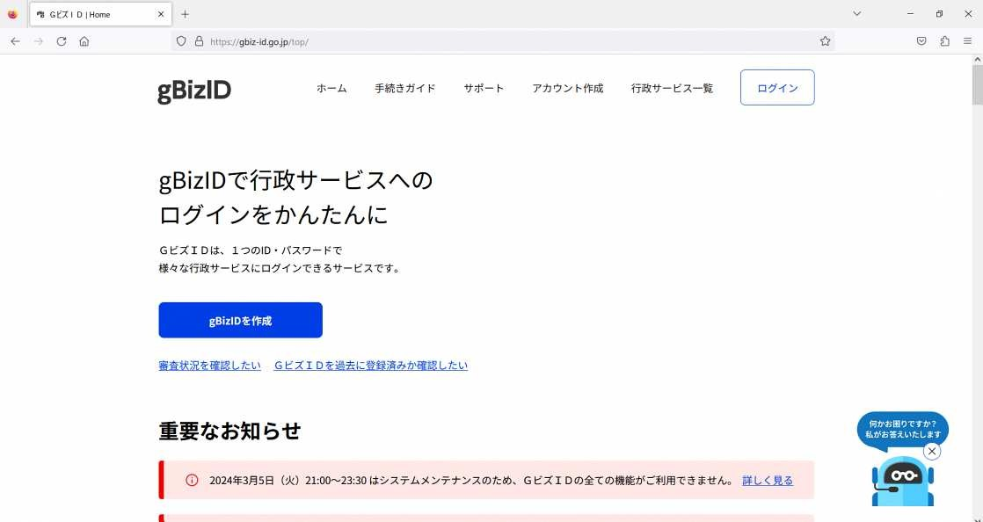
gBizIDの取得
電子申請・届出システムを利用するには、デジタル庁が運営する
「ｇＢｉｚＩＤ（ｼﾞｰﾋﾞｽﾞｱｲﾃﾞｨｰ）」のアカウントを作成する必要がある。
⇒このアカウントが電子申請・届出システムのログインＩＤとなる。
  アカウント作成にかかる期間は２週間程度
  アカウント作成にあたっての問い合わせは、gBizIDのホームページにある「サポート」に記載の窓口に直接お願いします。
デジタル庁ＨＰ：https://gbiz-id.go.jp/top/

Slide 7
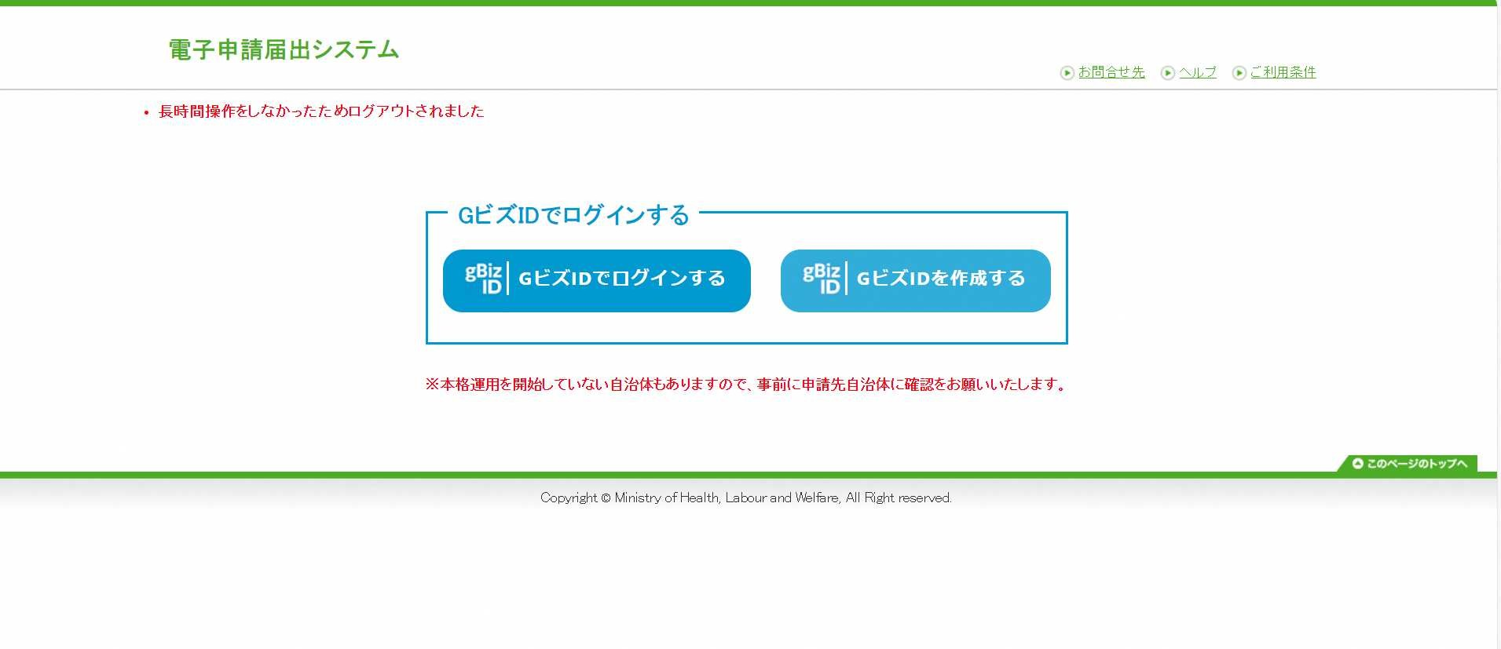
システムログイン画面
ヘルプの中に操作マニュアルや説明動画が掲載されている。
ログインはこちら

Slide 8
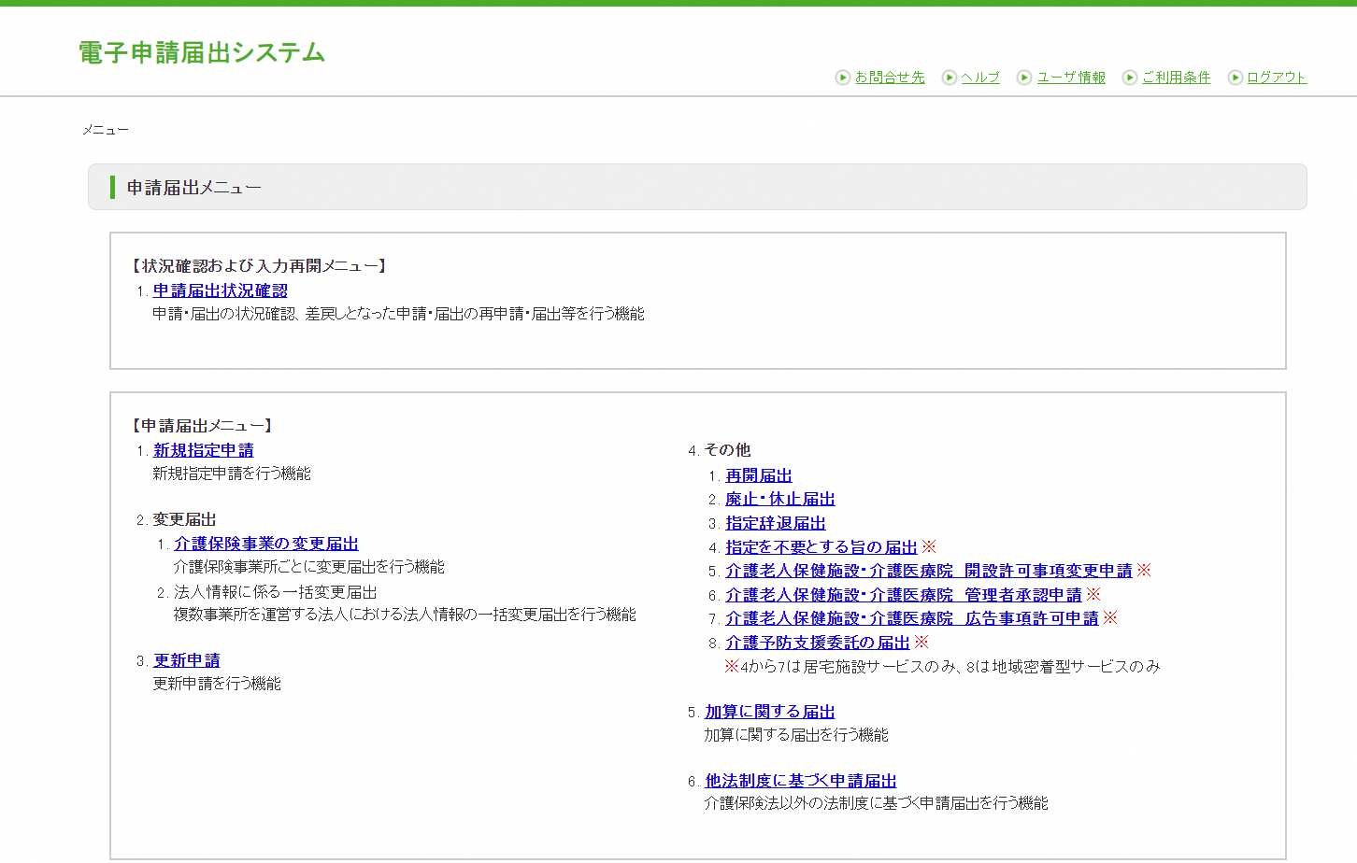
システムトップ画面
申請届出済みの状況確認
これから申請届出を行う時のメニュー

Slide 9
③各種申請の留意事項について
（２） 申請届出状況確認について【申請届出ステータス】
申請届出メニュー画面にて、『申請届出状況確認』をクリックしてください。画面に遷移すると、「検索する」ボタンの直下に申請・届出情報が表示されます。申請・届出情報を再編集する場合、「一時保存」からの再開や「差戻し」からの再申請を行うことができます。「申請届出ステータス」により申請届出一覧に表示されるボタンの形式が異なります。
 | 申請届出ステータス | 説 明
01 | 一時保存 | 申請・届出情報の提出前で「一時保存」をした状態または「申請届出状況確認」画面で、「取下げ」ボタンをクリックした状態。⇒「再開」ボタンより、再入力が可能。
02 | 申請（届出）済、未受付 | 申請・届出情報を提出した状態。⇒「取下げ」をすることが可能 ※取下げを行った場合、その旨をお知らせするメールが事業所及び指定権者に届きます。
03 | 受付中 | 指定権者が申請・届出情報を受付開始した状態。申請・届出情報の所有権が指定権者になり、介護事業所は申請・届出情報の「取下げ」が不可能となります。
04 | 受付済 | 指定権者が申請・届出情報を「受付済」にした状態。提出された申請・届出情報について問題がないと判断され、一連の処理が終えた状態です。
05 | 差戻し | 指定権者が申請・届出情報を「差戻し」にした状態。提出された申請・届出情報の内容に不備等があり、介護事業所へ再提出を促した状態で、介護事業所が「再申請」を行うことが可能です。 ※再申請を行った場合、履歴が表示されます。
06 | 却下 | 指定権者が申請・届出情報を「却下」した状態。提出された申請・届出情報について提出を受け付けなかった状態で、介護事業所は「再申請」が不可能です。

Slide 10
③各種申請の留意事項について
（３）操作ガイド（事業所向け）説明動画
この説明動画は、厚生労働省YouTubeチャンネルで公開されている説明動画です。
「操作ガイド（事業所向け）」をもとに実際にシステムを利用しながら操作手順を動画で見ることができます。機能別に説明する「各編」と、それらをまとめた「まとめ編」で構成されていますので、必要に応じてご活用ください。
以下のリンクから厚生労働省Youtubeチャンネルにアクセスして、視聴してください。 https://www.youtube.com/playlist?list=PLMG33RKISnWgpWG4SSXpn8JiZsCl_5MM5
 | 動画タイトル | 説明 | 視聴時間
01 | 利用準備編 | 電子申請・届出システムの機能、システム利用に必要な設定や準備、システム上の共通操作の説明 | 7：41
02 | 申請届出メニュー（共通機能）編 | トップ画面にある各種共通機能の説明 | 6：05
03 | 新規指定申請編 | 新規指定申請提出時の操作手順の説明 | 11：11
04 | 変更届出編 | 変更届出提出時の操作手順の説明 | 11：18
05 | 加算届出編 | 加算届出提出時の操作手順の説明 | 4：36
06 | 申請届出状況確認編 | 申請届出状況の確認の説明 | 14：36
07 | まとめ編 | 利用準備編～申請届状況確認編をまとめて視聴できます。 | 55：26

Slide 11
④受付可能となる申請について
 | 申請届出 | 留意事項
01 | 新規指定申請 | 新規指定の場合は、事前に健康保険課へご相談ください。書類は指定希望日の１か月前までに申請してください。
02 | 更新申請 | 指定有効期間（６年）満了日の約2か月前に通知をします。指定更新の手続きを行わない場合、指定の効力を失います。休止中の事業所で指定更新を行う場合は、指定基準（人員及び運営基準）を満たしている状態かつ、再開届を提出した上で更新申請してください。
03 | 変更届 | 届出内容に変更があった場合は、変更が生じた日から10日以内に変更が分かる書類を添付した上で、申請してください。添付書類は、届出の内容によって添付書類が異なりますので、市ホームページに掲載している変更届添付書類を確認してください。
04 | 再開届出 | 休止している事業所が、再開しようとするときは、再開後10日以内に申請を行ってください。※基準を満たしていない状態で、再開届を提出することはできません。
05 | 廃止・休止届出 | 事業所を廃止または休止しようとするときは、必ず事前相談を行った上で、１か月前までに申請してください。
06 | 加算に関する届出 | 加算を届け出る場合は、「介護給付費算定に係る体制等状況一覧表」とその他必要な資料を添付して申請してください。 ○届出日と算定開始月 ・毎月15日以前に届出→翌月から算定可能 （月初日の場合はその月から算定） ・毎月16日以後に届出→翌々月から算定可能 〇加算の取り下げ 加算要件を満たさなくなることが明らかな場合、要件を満たさなくなった月から当該加算は算定できません。

Slide 12
⑤その他
・申請届出に際してのそれぞれの手続ごとの受付期間や、一部の書類を除く書類添付の要否等については、本システムを活用する場合も、これまでの方法（持参又は郵送）で提出する場合と同様です。
詳細は、町ホームページを確認してください。

Slide 13
・加算の届出について
⑤その他
加算の届出については、「介護給付費算定に係る体制等に関する届出書」の
添付が必要です。
添付はできるファイル数は限りがありますので、付表等も一緒に提出する場合、 ExcelもしくはPDFにまとめるか、圧縮ファイル（zipなど）で添付してください。
・指定更新申請について
更新申請時の付表の添付については、「誓約書」以外は、前回更新申請時もしくは「変更届」から変更がない場合、原則不要です。
なお、見落としがちなのが、「従業者の勤務体制及び勤務形態一覧表」です。前回の届出から変更がないか、確認を！

Slide 14

・ｇＢｉｚＩＤの作成をお願いします
⑤その他
電子申請・届出システムにはｇＢｉｚＩＤの取得が必須です。
ＩＤの取得には2週間程度かかりますので、更新申請や変更届を行う際には早めの取得をお願いします。

